Slide 1
Технология поиска и выявления одаренных детей.
Учитель начальных классов МБОУ «СОШ № 19» Перфильева В.В.
2021 г.

Slide 2
“Одарённость человека – это маленький росточек, едва проклюнувшийся из земли и требующий к себе огромного внимания.
Необходимо холить и лелеять, ухаживать за ним, сделать всё необходимое, чтобы он вырос и дал обильный плод”.
В. А. Сухомлинский

Slide 3
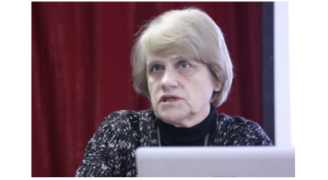
«…не всякий одаренный ребенок превращается в одаренного взрослого человека, и не всякий одаренный взрослый был в детстве одаренным ребенком…»
Марина Александровна Холодная
Советский и российский психолог, доктор психологических наук, профессор Института психологии РАН. Известна прежде всего исследованиями в сфере психологии интеллекта, одарённости, педагогической психологии и когнитивных стилей.

Slide 4
Типы одаренности
Интеллектуальная характеризуется повышенной наблюдательностью, концентрацией внимания и способностью анализировать информацию. Такие дети отличаются высоким IQ, обладают сильным критическим мышлением и, как правило, преуспевают в каком-то одном предмете.
Академическая подразумевает отличную память. Такие дети легко усваивают школьный материал, могут обучаться самостоятельно, потому что процесс учёбы приносит им удовольствие. Как правило, они способны пройти программу нескольких классов за один учебный год.
Креативная может проявляться в богатой фантазии и нестандартном мышлении. Частный случай — творческая одарённость, то есть склонность детей к рисованию, танцам, музыке, стихосложению, актёрскому мастерству и другим искусствам.
Социальная заключается в наличии лидерских качеств, высоком уровне эмпатии, интуиции, яркой харизме. Такие дети могут непринуждённо общаться с людьми разных возрастов и часто обладают врождённым эмоциональным интеллектом — восприимчивостью к чувствам других.
Психомоторная предполагает опережающее возраст физическое развитие. Такие дети с ранних лет проявляют интерес к подвижным играм и спорту.

Slide 5
Этапы в работе школы при поиске и выявлении одаренных детей
Диагностический – анализ наклонностей, интересов, результатов деятельности учащихся.
Учебный –осуществление индивидуального и дифференцированного подхода на уроках, индивидуальные занятия и консультации для способных детей, групповые и факультативные занятия, кружки, курсы по выбору.
Методический – создание планов подготовки к олимпиадам, планов групповых, факультативных и индивидуальных занятий, кружковых занятий, программ курсов по выбору, пособий для способных детей по предметам, для разновозрастных групп способных детей; подборка методической литературы для работы с этими детьми.
Творческий – участие в предметных олимпиадах, конкурсах, внеклассных мероприятиях, соревнованиях.
Профориентационный – профессиональное самоопределение учащихся.

Slide 6
Выявление одаренных детей- это продолжительный процесс, который связан с анализом развития конкретного ребенка.
-Проведение анкетирования совместно с родителями(Анкета одаренности А.И.Савенкова, А.А.Лосева, В.С.Юркевич). Наблюдение, анализ.
- Все методы и формы работы по выявлению одаренности разделены на урочные и внеурочные:
Урочная деятельность
-разноуровневые задания
- проектно-исследовательская деятельность
-задания творческого и нестандартного характера
- игровые технологии: деловые игры, путешествия
- модульные технологии
Внеурочная деятельность
-кружки, секции, спец.курсы
-участие в олимпиадах, конкурсах, конференциях, выставках
-взаимодействие и сотрудничество с библиотеками, музеями, центрами туризма и краеведения
-проведение фестивалей, соревнований, игр, встреч с интересными людьми

Slide 7
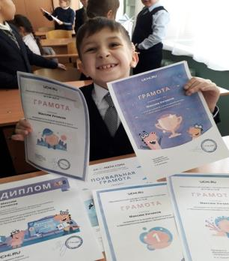
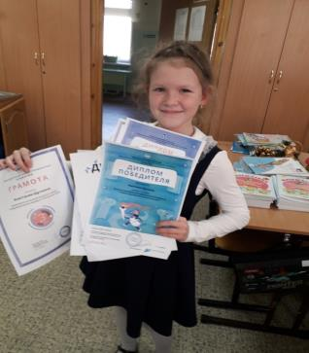
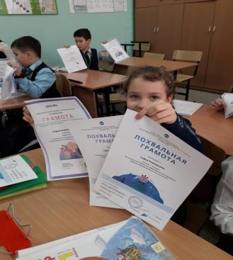
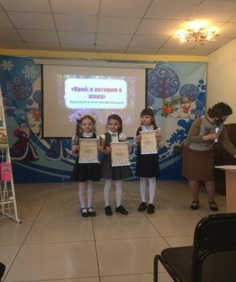
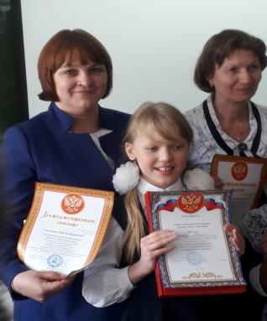
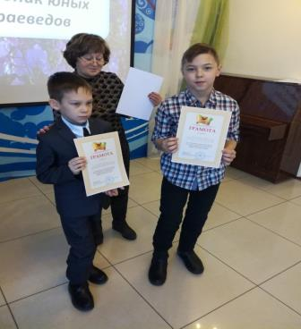

Slide 8
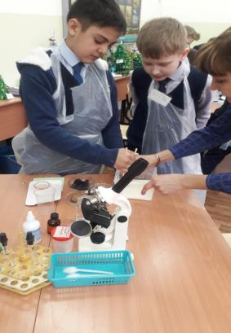
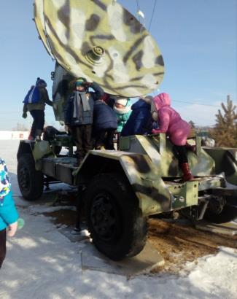
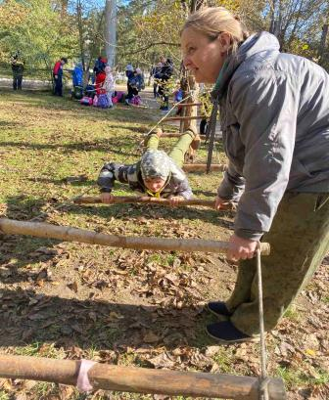
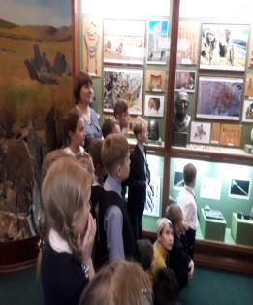
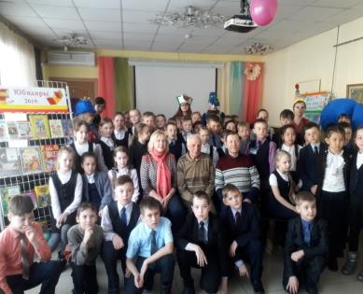
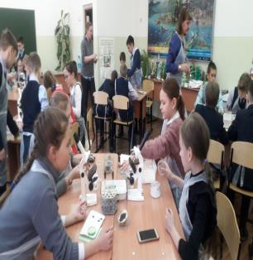

Slide 9
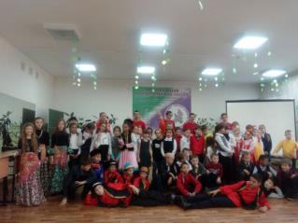
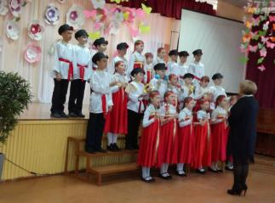
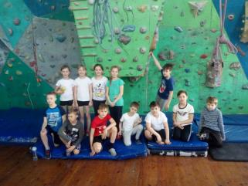
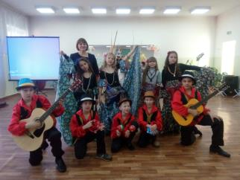
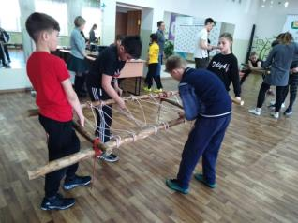
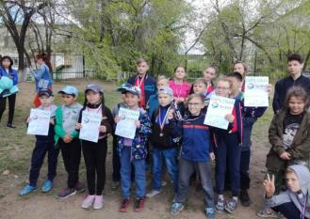
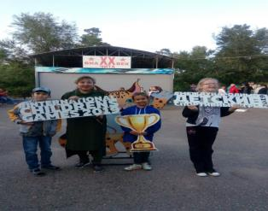
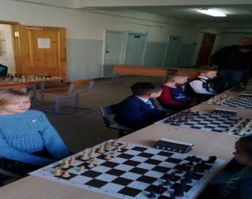
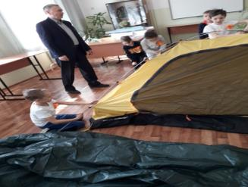

Slide 10
Организуя все мероприятия, праздники, экскурсии, встречи, необходимо стараться вовлекать детей в те формы активности, которые соответствуют их склонностям и интересам.
Задача педагога состоит в том, чтобы выявить как можно больше детей с признаками одаренности и обеспечить им благоприятные условия для совершенствования присущих им видов деятельности.
Чем раньше начата работа с одаренным ребенком, тем полнее, шире раскрывается его талант. Благодаря системной работе дети становятся успешными.
Спасибо за внимание!

